Slide 1
«Новогодние загадки для детей»
Автор: Мажура Юлия Михайловна
Воспитатель высшей квалификационной категории МДОУ д/с КВ № 14 «Тополёк»,

Slide 2
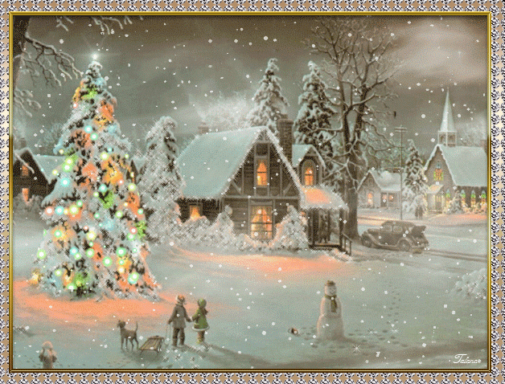
Наступили холода. Обернулась в лёд вода. Длинноухий зайка серый Обернулся зайкой белым. Перестал медведь реветь: В спячку впал в бору медведь. Кто скажет, кто знает, Когда это бывает?
(Зима)
Если лес укрыт снегами, Если пахнет пирогами, Если елка в дом идет, Что за праздник? …
(Новый Год)

Slide 3
Ёжик на неё похож, Листьев вовсе не найдёшь. Как красавица, стройна, А на Новый год - важна.
(Ёлка)
Чьи рисунки на окне, Как узор на хрустале? Щиплет всякого за нос Зимний дедушка …
(Мороз)

Slide 4
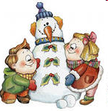
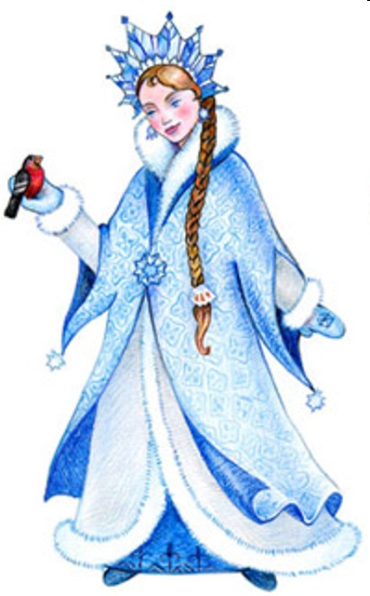
К детям в гости Дед Мороз
Внучку на санях привез.
Снежная фигурка —
К нам придет...
Появился во дворе Он в холодном декабре. Неуклюжий и смешной У катка стоит с метлой. К ветру зимнему привык Наш приятель …
Шуба теплая, мешок, Валенки и посошок, Борода и красный нос Вот такой он – Дед Мороз. А еще он очень добрый, И веселый, и задорный. В шубе дедушке не жарко Нам дарить свои …
(Снегурка)
Ей не нужна горячая печурка, Мороз и холод – все ей нипочем. Привет всем шлет веселая … Ее мы тоже к нам на праздник ждем. (Снегурка)
Она в серебро с жемчугами одета – Волшебная внучка волшебного деда. (Снегурка)
Она в серебро с жемчугами одета – Волшебная внучка волшебного деда. (Снегурка)
Она в серебро с жемчугами одета – Волшебная внучка волшебного деда. (Снегурка)
(Снеговик)
© Источник: http://www.vampodarok.com/kprazdnikam/ny/cont536.html
© Источник: http://www.vampodarok.com/kprazdnikam/ny/cont536.html
© Источник: http://www.vampodarok.com/kprazdnikam/ny/cont536.html
© Источник: http://www.vampodarok.com/kprazdnikam/ny/cont536.html
(Подарки)

Slide 5
Встанет ёлочка в углу У окошка на полу. А на ёлке до макушки Разноцветные …
Эта змейка в Новый год К нам на елку заползет, Подмигнет сто тысяч раз Сотней разноцветных глаз.
(Электрическая гирлянда)
(Игрушки)
Верхушку украшая, Сияет, как всегда, Яркая, большая Нарядная …
(Звезда)

Slide 6
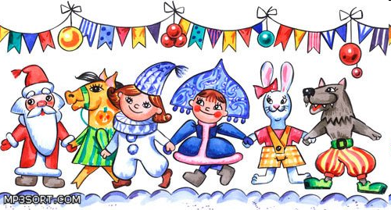
Время ёлку зажигать Веселится и плясать Крикнем мы на раз-два-три Дружно ёлочка …
(Гори)
Это вовсе не поломка,
То она стреляет громко.
Вот так выстрел, как из пушки!
Ничего себе игрушка!
Без пожара отмечайте
Новогодние деньки.
Осторожно зажигайте
Эти чудо - огоньки.
(Хлопушка)
(Бенгальские огни)
Елочка зажглась, и вдруг
Все ребята встали в круг.
Каждый с кругом тем знаком.
Как его мы назовем?
(Хоровод)

Slide 7
http://img-fotki.yandex.ru/get/3800/sve70928518.158/0_17ccc_45dbe0f1_L.jpg снежинки
http://s53.radikal.ru/i140/1307/b3/71411e0fd1c1x.jpg мишки
http://s61.radikal.ru/i174/1307/02/2e7f01b72c1e.png рисунки
http://detochki-doma.ru/zagadki-pro-novyiy-god/#ixzz2nO2GKVn5

